Slide 1

TIẾNG VIỆT 2
Notes:
Tác giả bộ ppt Toán + TV2: Phan Thị Linh – Đà Nẵng
Sđt lh: 0916.604.268
+ Zalo: 0916.604.268
+ Facebook cá nhân: https://www.facebook.com/nhilinh.phan/
+ Nhóm chia sẻ tài liệu: https://www.facebook.com/groups/443096903751589
Hãy liên hệ chính chủ sản phẩm để được hỗ trợ và đồng hành trong suốt năm học nhé!

Slide 2

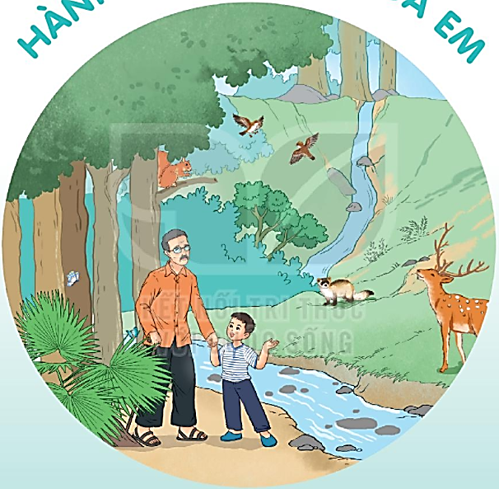
HÀNH TINH XANH CỦA EM

Slide 3
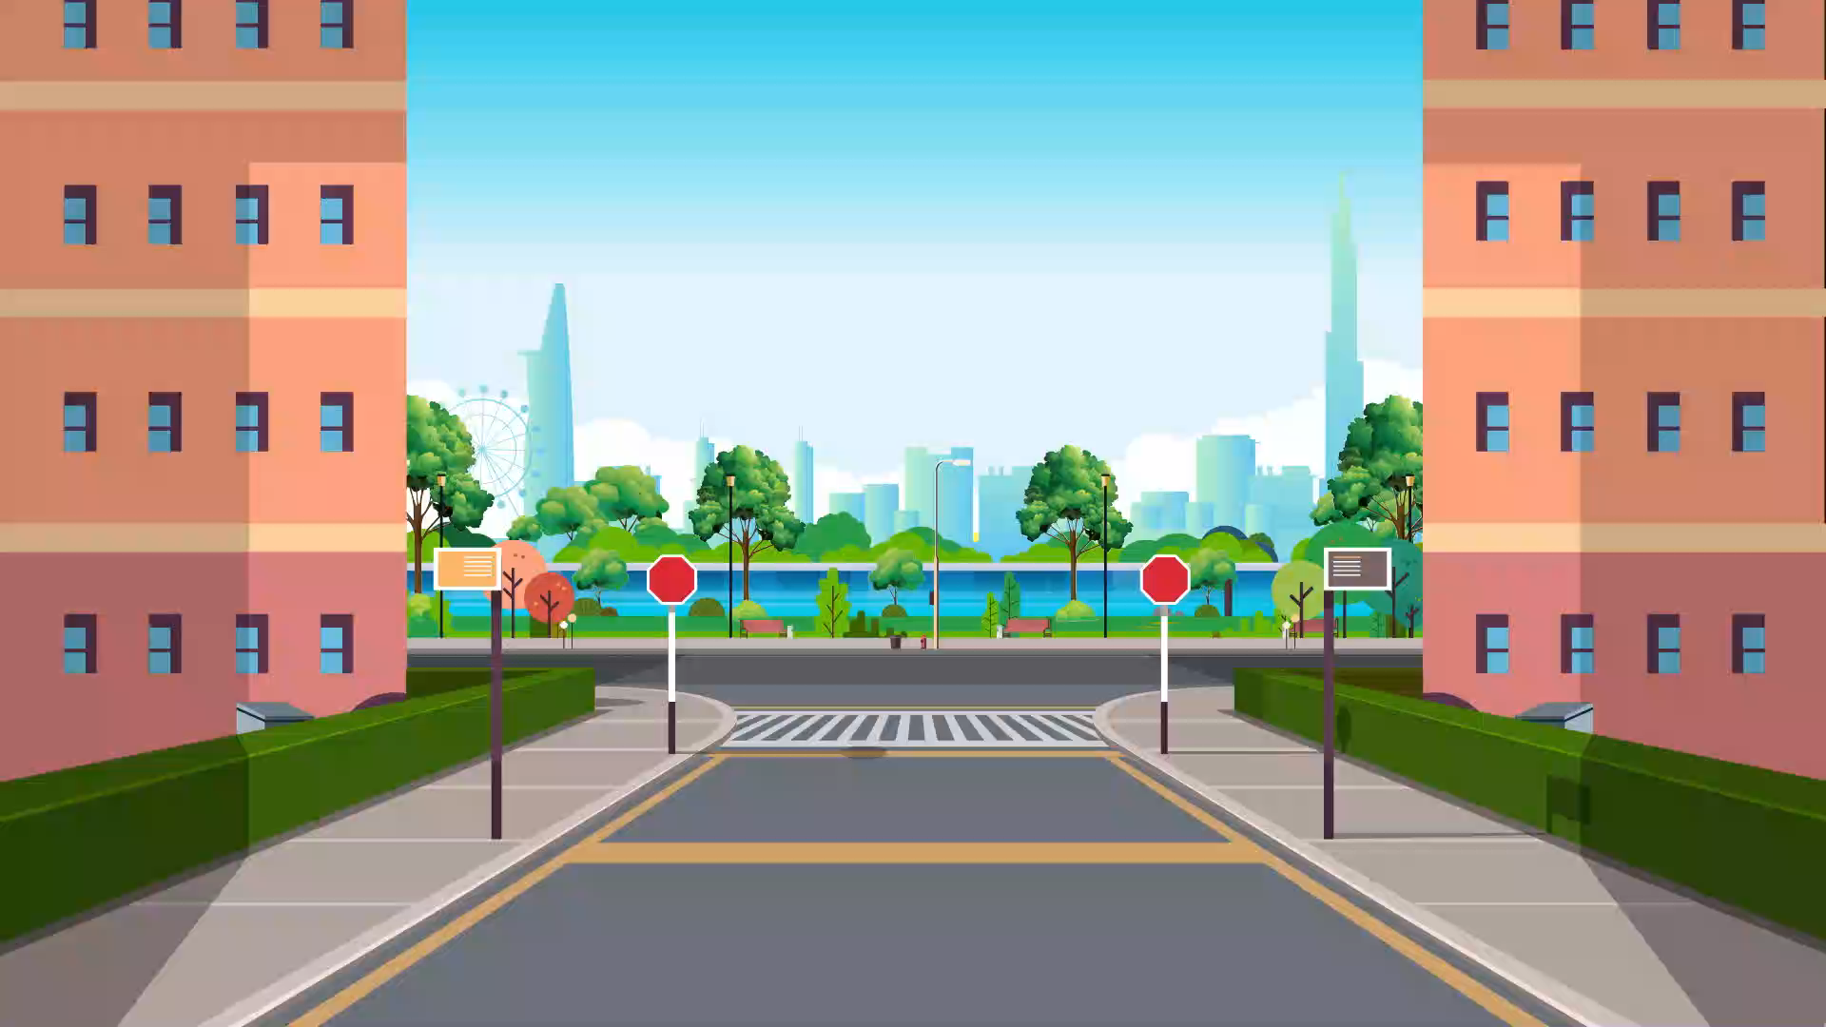
Notes:
Nếu dài quá, GV cho xem 1 nửa rồi hẹn HS cuối tiết học hoặc tiết học sau cho HS xem tiếp ạ

Slide 4
Thứ …. ngày … tháng ….. năm 2022
Nói và nghe:
HẠT GIỐNG NHỎ
S/55

Slide 5

YÊU CẦU CẦN ĐẠT
- Nhận biết được các sự việc trong tranh minh họa nhờ đâu hạt giống nhỏ trở thành một cây cao, to, khoẻ mạnh.
- Hiểu được tác dụng của cây cối với đời sống con người.

Slide 6
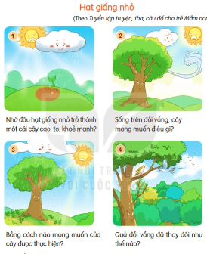
1. Dựa vào tranh và câu hỏi gợi ý, đoán nội dung của từng tranh.

Slide 7
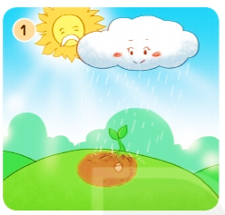
1. Dựa vào tranh và câu hỏi gợi ý, đoán nội dung của từng tranh.
Hạt giống nhỏ
(Theo Tuyển tập truyện, thơ, câu đố cho trẻ Mầm non)
Nhờ đâu hạt giống nhỏ trở thành một cái cây cao, to và khoẻ mạnh?

Slide 8
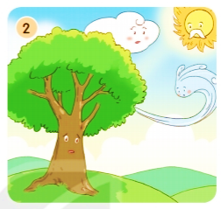
1. Dựa vào tranh và câu hỏi gợi ý, đoán nội dung của từng tranh.
Sống trên đồi vắng, cây mong muốn điều gì?

Slide 9
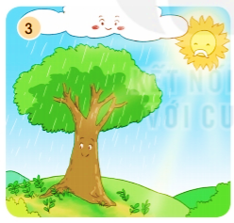
1. Dựa vào tranh và câu hỏi gợi ý, đoán nội dung của từng tranh.
Bằng cách nào mong muốn của cây được thực hiện?

Slide 10
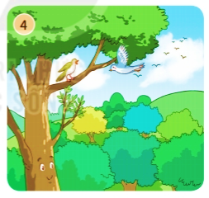
1. Dựa vào tranh và câu hỏi gợi ý, đoán nội dung của từng tranh.
Quả đồi đã thay đổi như thế nào?

Slide 11
2. Nghe kể câu chuyện.

Slide 12
3. Kể lại từng đoạn của câu chuyện trong tranh.
Hạt giống nhỏ
(Theo Tuyển tập truyện, thơ, câu đố cho trẻ Mầm non)
Nhờ đâu hạt giống nhỏ trở thành một cái cây cao, to và khoẻ mạnh?

Slide 13
3. Kể lại từng đoạn của câu chuyện trong tranh.a
Sống trên đồi vắng, cây mong muốn điều gì?

Slide 14
3. Kể lại từng đoạn của câu chuyện trong tranh.
Bằng cách nào mong muốn của cây được thực hiện?

Slide 15
3. Kể lại từng đoạn của câu chuyện trong tranh.
Quả đồi đã thay đổi như thế nào?

Slide 16
Notes:
Khuyến khích HS kể lại toàn bộ câu chuyện

Slide 17

Cùng người thân nói về ích lợi của cây cối đối với cuộc sống của con người.

Slide 18

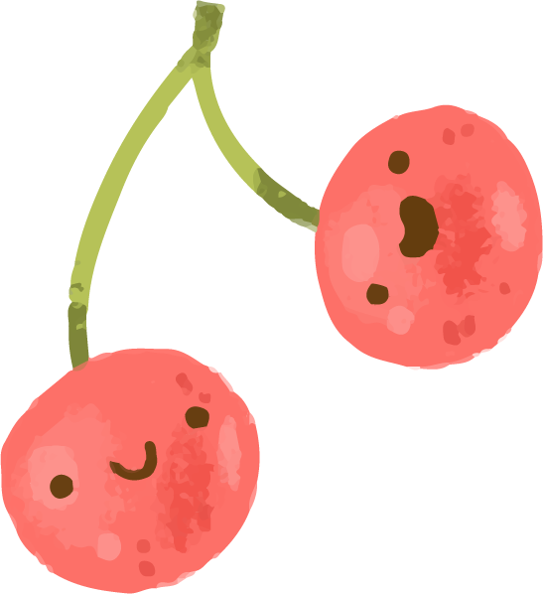
VẬN DỤNG

Slide 19


Nhờ đâu mà hạt giống trở thành
một cái cây cao, to và khoẻ mạnh?
A. Nhờ cô mây tưới nước mát
B. Nhờ ông mặt trời chiếu nắng ấm
C. Cả hai ý trên đều đúng.

Slide 20
Cây to trở nên vui vẻ, hạnh phúc khi nào?
A. Khi quả đồi có nhiều cây xanh bên nhau, vươn lên giữa bầu trời lộng gió. Hằng ngày, các chú chim bay tới đậu trên cành cây, vừa bắt sâu vừa ca hát líu lo.
B. Khi quả đồi chỉ có một mình cây to.

Slide 21
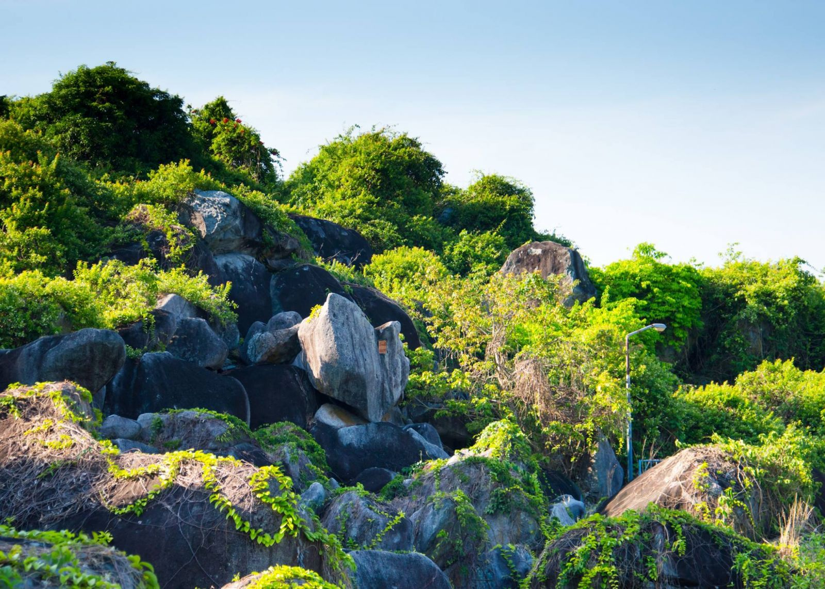

Slide 22
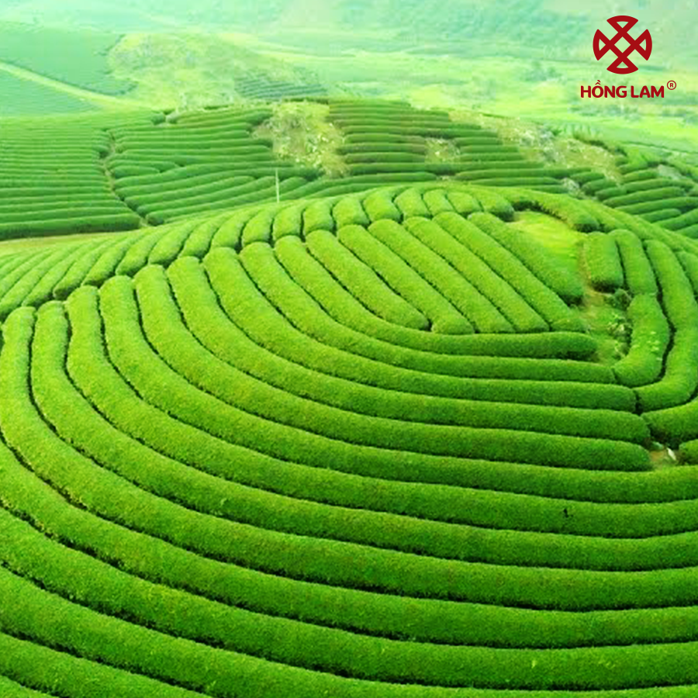

Slide 23
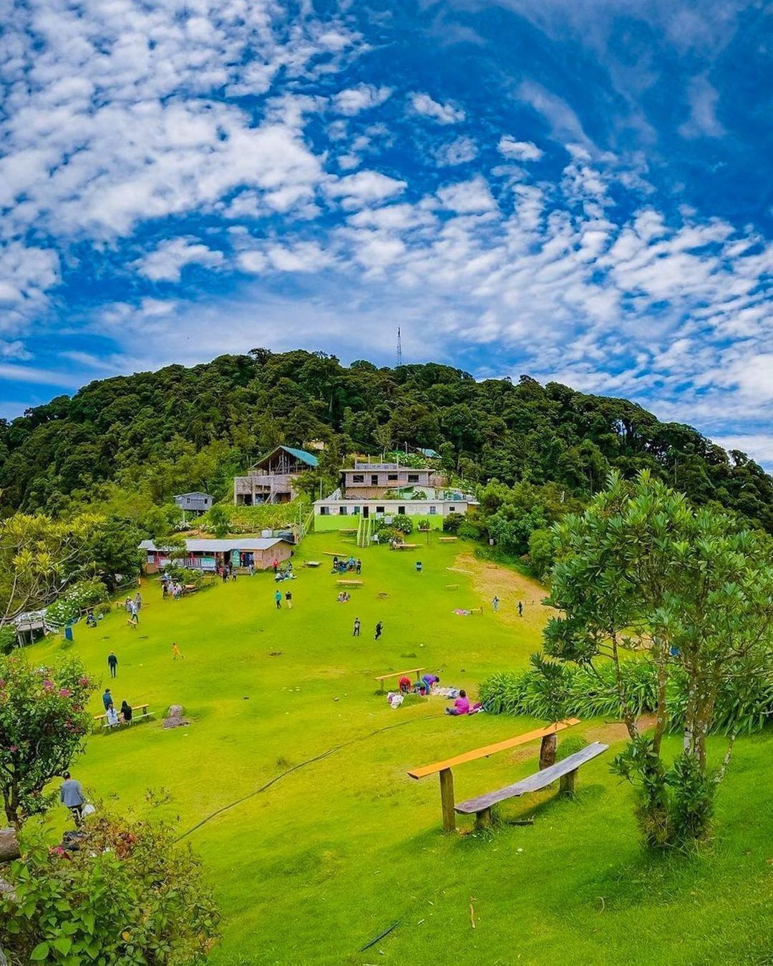
Notes:
El Salvador là một quốc gia Trung Mỹ

Slide 24
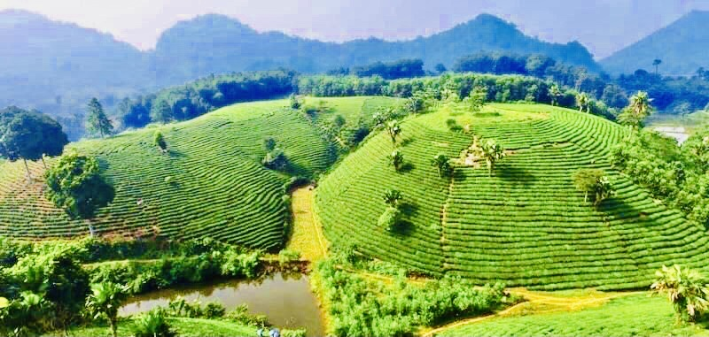
Notes:
Đồi chè

Slide 25
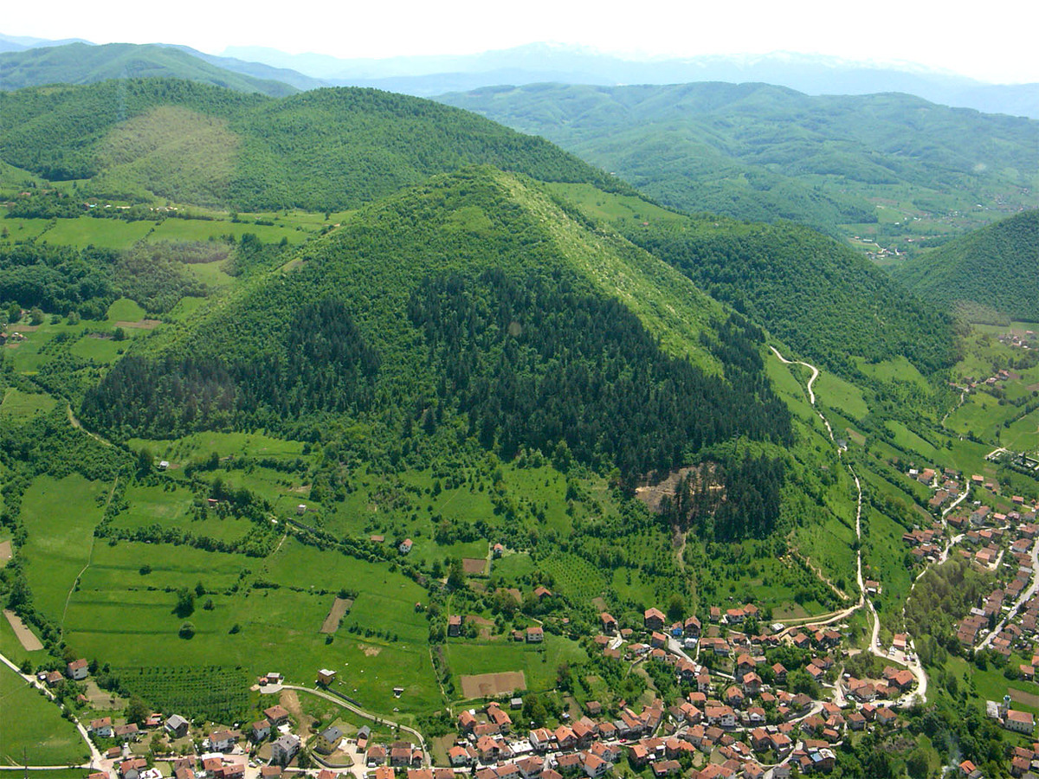

Slide 26
DẶN DÒ
Hoàn thành bài
Xem lại bài đã học
Chuẩn bị bài mới
Notes:
Tác giả bộ ppt Toán + TV2: Phan Thị Linh – Đà Nẵng
Sđt lh: 0916.604.268
+ Zalo: 0916.604.268
+ Facebook cá nhân: https://www.facebook.com/nhilinh.phan/
+ Nhóm chia sẻ tài liệu: https://www.facebook.com/groups/443096903751589
Hãy liên hệ chính chủ sản phẩm để được hỗ trợ và đồng hành trong suốt năm học nhé!

Slide 27


Hẹn gặp lại các con!

